Slide 1

Algoritma &
Pemrograman Dasar
Javascript 2
By Tapri Andi

Slide 2
Materi:
1. Variabel & Tipe Data
2. Operator Javascript
Day 2

Slide 3

Variabel & Tipe Data
Variabel adalah sebuah nama yang mewakili sebuah nilai.
Variabel bisa diisi dengan berbagai macam nilai seperti string (teks), number (angka), objek, array, dan sebagainya.
Tipe data adalah jenis-jenis data yang bisa kita simpan di dalam variabel.

Slide 4
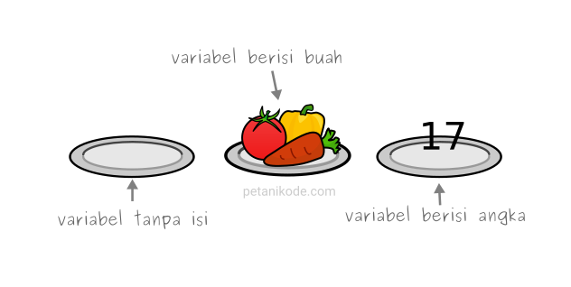
Variabel & Tipe Data
Variabel = Piring
Tipe Data = Kosong & Buah - buahan

Slide 5
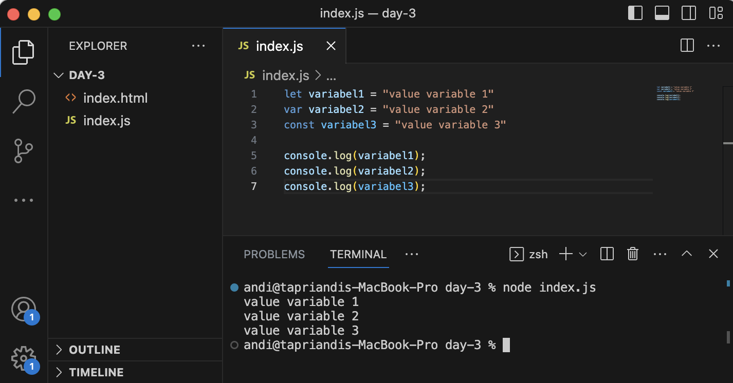
Variabel
Cara menuliskan variabel dan menggunakan isinya pada file .js

Slide 6
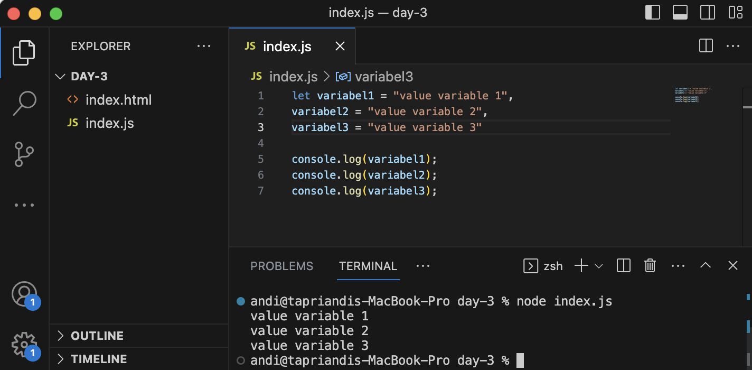
Variabel
Bentuk penulisan lain variabel

Slide 7
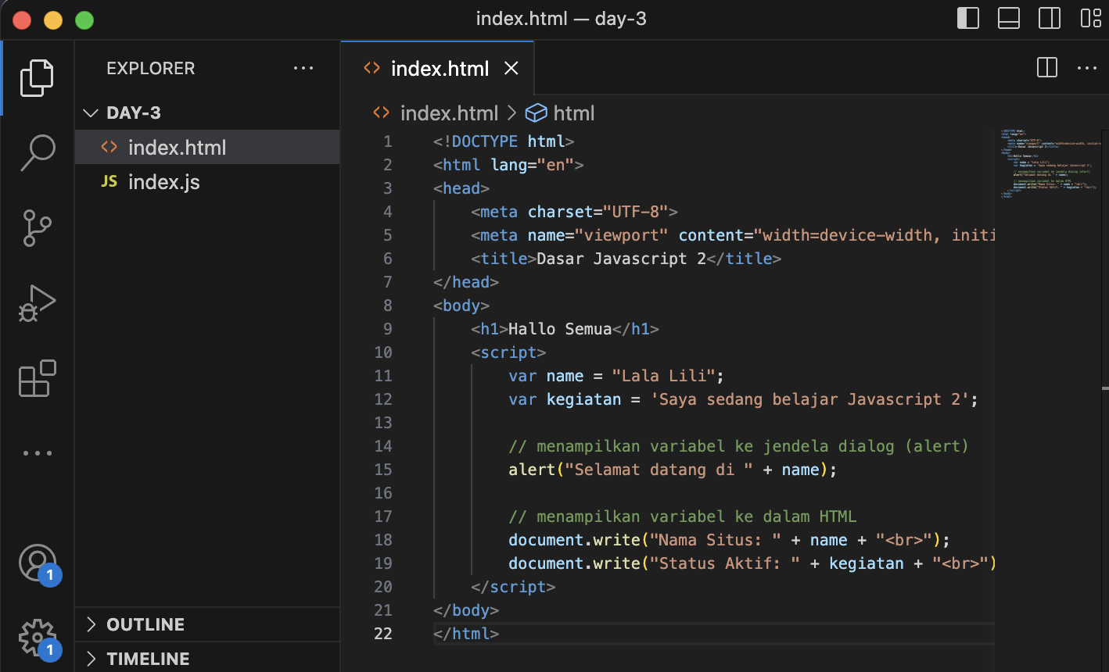
Variabel
Cara menuliskan variabel dan menggunakan isinya pada file .html

Slide 8
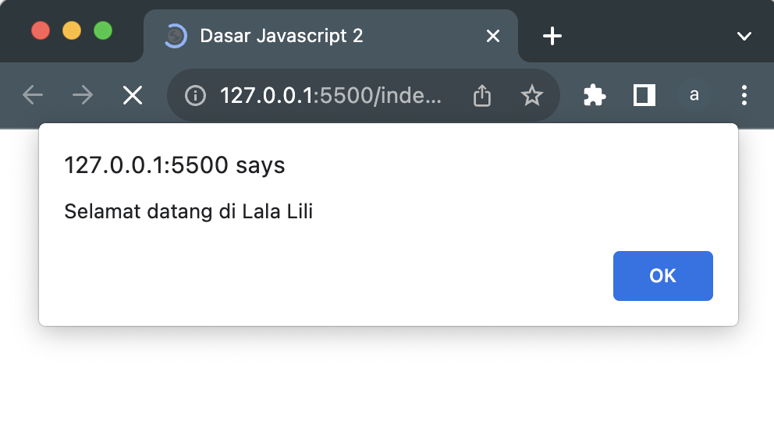
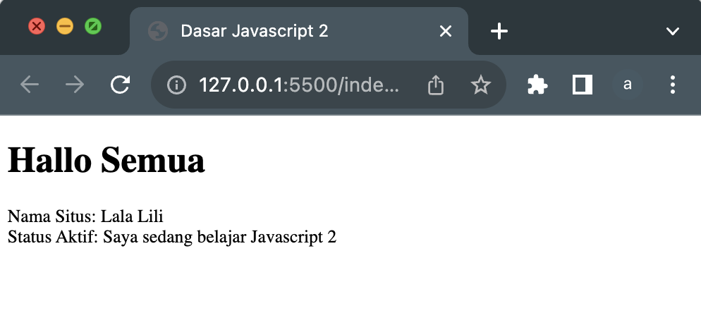
Variabel
Hasil keluaran dari file .html sebeumnya

Slide 9
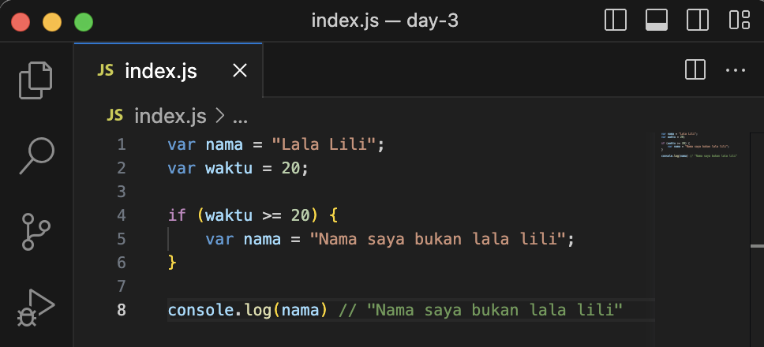
Variabel
Perbedaan Var, Let dan Const
Var - Bersifat global
Kelemahan
Karena bersifat global nama variabel selanjutnya dalam satu file tidak boleh sama, karena akan timbul bug

Slide 10
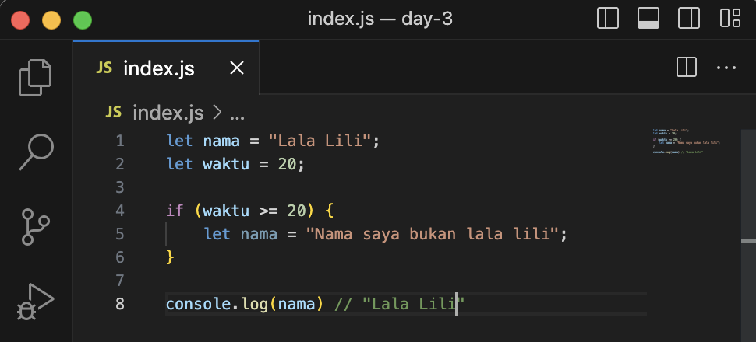
Variabel
Perbedaan Var, Let dan Const
Let - Bersifat scope blok / {}
Bentuk baru dari var yang lebih disukai para pengembang

Slide 11
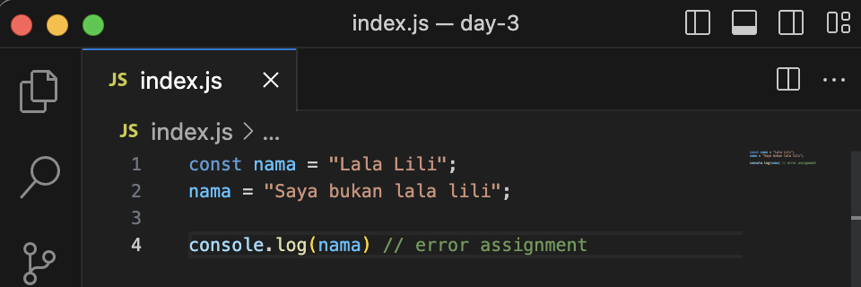
Variabel
Perbedaan Var, Let dan Const
Const - Bersifat scope blok / {} dan mempertahankan value
Mirip dengan Let, akan tetapi valuenya tidak bisa diperbaharui

Slide 12
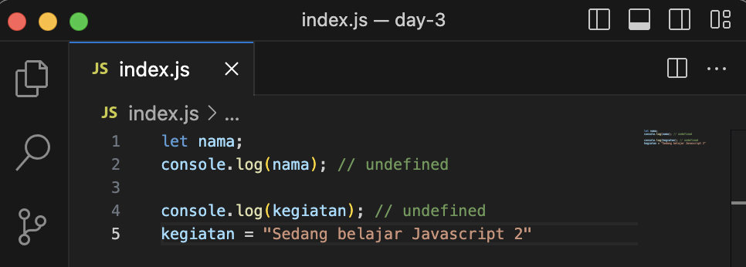
Variabel
Apa yang akan terjadi jika nilai variabel tidak diisi?
Variabel akan berisi undefined
Kenapa?

Slide 13
Tipe Data
Primitif
Hanya dapat menyimpan satu nilai
String, Number, Boolean, Undefined, Null, Symbol, BigInt
Non - Primitif
Dapat menyimpan lebih dari satu nilai
Object & Array

Slide 14
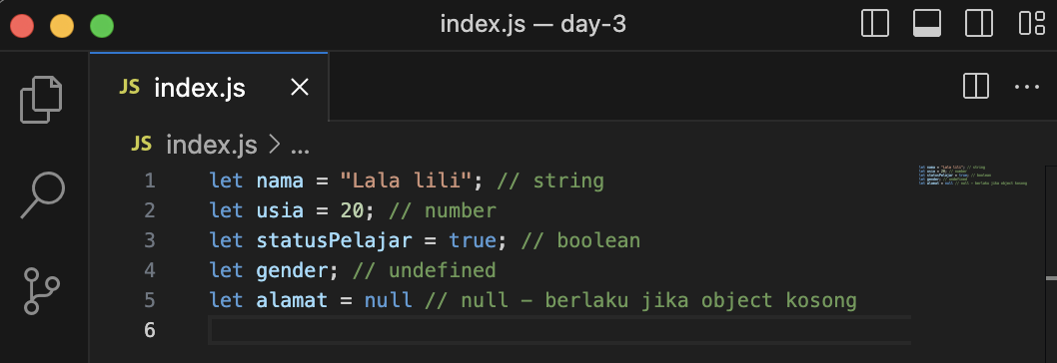
Tipe Data
Primitif
String = data tekstual atau karakter
Number = data Number atau angka
Boolean = true dan false
Undefined = tanpa inisialisasi atau tidak diberi nilai
berlaku untuk variabel let dan var, karena kita tidak dapat mendeklarasikan variabel const tanpa nilai.
Null = tidak memiliki nilai apa pun
Non - Primitif
Object = Menyimpan beberapa nilai dengan key properti
Array = Menyimpan beberapa nilai tanpa key properti

Slide 15
Tipe Data
Primitif

Slide 16
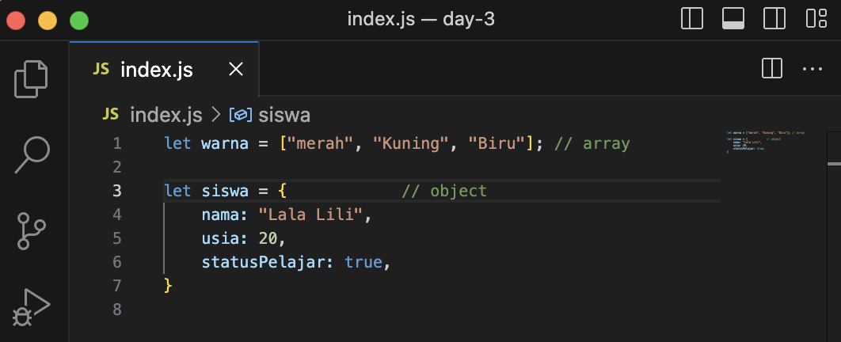
Tipe Data
Non - Primitif

Slide 17
Operator Javascript
Operator dalam JavaScript adalah simbol atau tanda yang digunakan untuk melakukan operasi pada nilai atau variabel. Ada berbagai jenis operator yang dapat digunakan untuk melakukan berbagai macam operasi, seperti operasi matematika, perbandingan, logika, dan lainnya

Slide 18
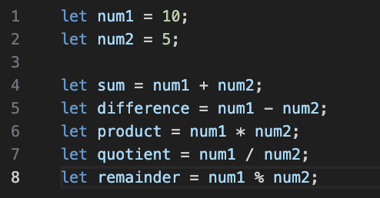
Operator - Aritmatika
+ (Penjumlahan)
- (Pengurangan)
* (Perkalian)
/ (Pembagian)
% (Modulus, sisa hasil pembagian)

Slide 19
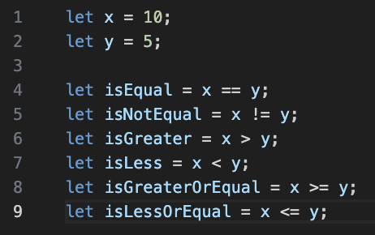
Operator - Perbandingan
== (Sama dengan)
!= (Tidak sama dengan)
> (Lebih besar dari)
< (Lebih kecil dari)
>= (Lebih besar dari atau sama dengan)
<= (Lebih kecil dari atau sama dengan)

Slide 20
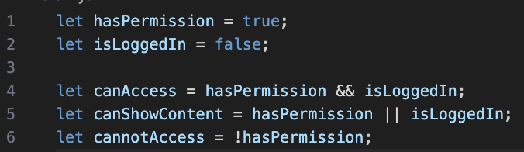
Operator - Logika
&& (Logika AND, keduanya harus benar)
|| (Logika OR, salah satu harus benar)
! (Logika NOT, membalik nilai kebenaran)

Slide 21
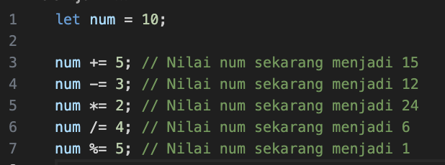
Operator - Penugasan
= (Penugasan)
+= (Penugasan dengan penjumlahan)
-= (Penugasan dengan pengurangan)
*= (Penugasan dengan perkalian)
/= (Penugasan dengan pembagian)
%= (Penugasan dengan modulus)

Slide 22
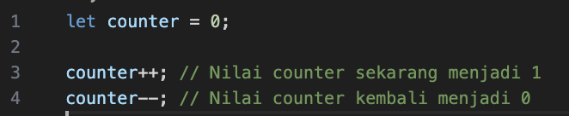
Operator - Increment dan Decrement
++ (Increment)
-- (Decrement)

Slide 23
Operator - Increment dan Decrement
++ (Increment)
-- (Decrement)

Slide 24
Referensi:
https://id.javascript.info/types
https://www.petanikode.com/javascript-variabel/
https://www.freecodecamp.org/indonesian/news/var-let-dan-const-apa-perbedaan-nya/
https://kodealgo.com/javascript/tipe-data/
https://developer.mozilla.org/en-US/docs/Web/JavaScript/Guide/Expressions_and_Operators

Slide 25

Terimakasih
By Tapri Andi

